Slide 1
Основные вызовы больших данных
Notes:
В последнее время технологии больших данных развиваются высокими темпами. Возникает множество высокотехнологичных компаний, предоставляющих новые инструменты по анализу данных. В то же время растёт мировой спрос на специалистов, способных работать с большими объёмами данных, ставить задачи в этой области, понимать сложность и потенциальную стоимость таких работ. Предполагая нарастающий интерес к этой сфере в России, сотрудники образовательных и бизнес-организаций Новосибирского научного центра решили систематизировать опыт работы с технологиями и задачами анализа больших данных. Анализ образовательного рынка в области больших данных показывает нам, что онлайн-образование в сфере аналитики становится всё более популярным и массовым. Существует несколько курсов на английском языке, в т.ч. курсы Data Science and Big Data Analytics от EMC, ряд курсов на платформах Coursera и Udacity. Однако на русском языке подобные курсы пока отсутствуют. Настоящий курс призван ликвидировать данный пробел. Он представляет собой образовательный инструмент для введения в эту, без сомнения вдохновляющую и перспективную, область. Авторы курса предлагают слушателям окунуться в мир методов и технологий анализа больших данных на простых примерах.

Slide 2
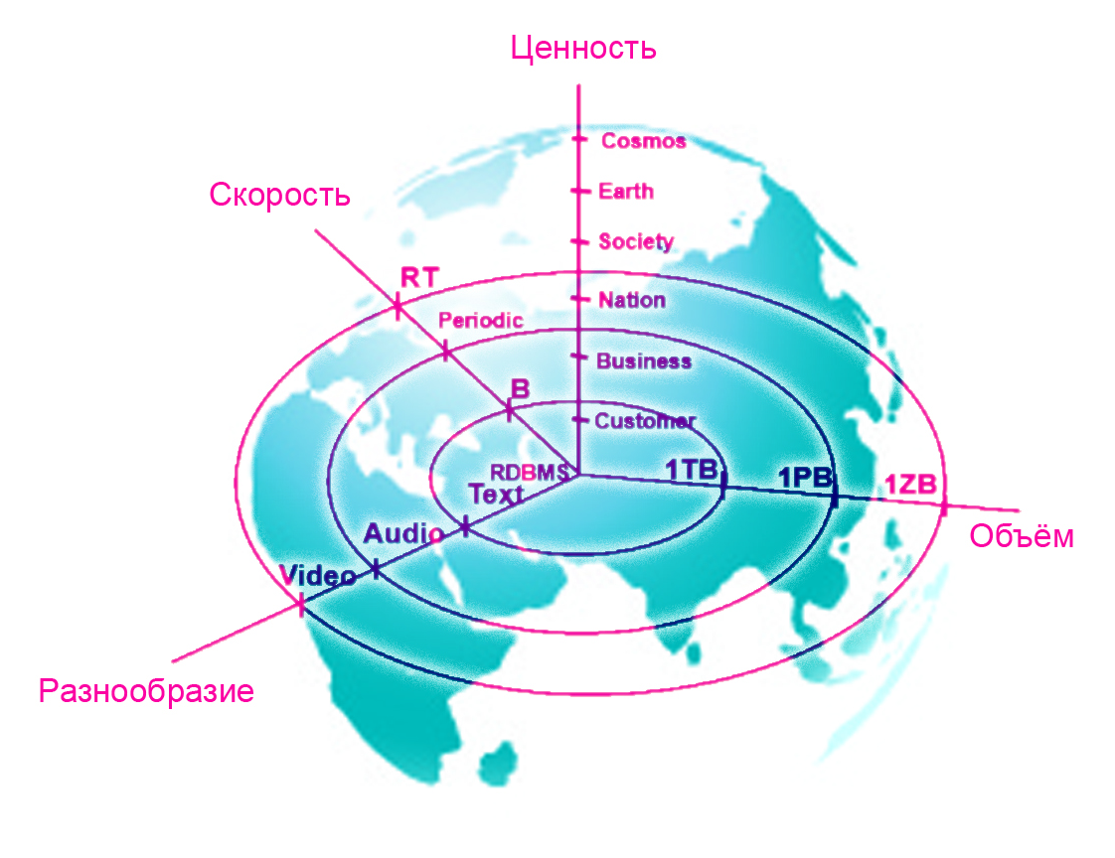
4V
Volume
  Объём данных
Velocity
  Скорость создания и обработки данных
Variety
  Разнообразие источников и форм хранения данных
Value
  Ценность
Notes:
Что такое аналитика больших данных? Вы уже наверняка знаете основные характеристики больших данных: объём, скорость и разнообразие. Кто-то приводит ещё: ценность, виртуализацию, верификацию и пр. Всё это также относится к большим данным. К ним в ближайшее время будет относиться практически всё. И это не шутка. Технологии позволяют хранить огромные объёмы (Петабайты) на всё меньшем кусочке пространства. Это и развитие сенсоров приводит к тому, что падают затраты на сбор данных.
Однако возникают затраты на хранение. При условии высоких скоростей генерирования данных, например, сообщений вКонтакте или других соц.сетях, проблема сохранения и обработки на лету тоже становится заметной. С годами компании понимают, что данных уже столько много, что осмысленно поставить вопрос: зачем нам испытывать издержки на их хранение? Появляется мысль о рациональном использовании сохранённых данных: давайте не будем их выбрасывать, а постараемся извлечь из них пользу. Так мы наблюдаем бум разных технологий хранения и обработки данных. Всё это положительно сказывается на рынке систем хранения данных. И чем они надёжнее, быстрее и эффективнее, тем больше их покупают, тем больше данных собирают, тем больше растёт потребность в сборе ещё каких-нибудь данных.
Однако, большой объём данных отнюдь не означать и большую их ценность. Эта зависимость не линейная. Даже если обратиться к собственному опыту – давно ли Вы просматривали свои тысячи фотографий, отснятых за последний год? С ростом объёмов видимая ценность на байт данных падает. Возникает очень много дублей, записей и перезаписей. Всё это приводит к падению качества исходного материала. И это при росте технических качественных характеристик записывающих устройств. Здесь мы сталкиваемся не только с возможностями, которые нам открывают большие данные, но и с проблемой качества исходных данных.
Вот мы и приходим к основным драйверам этого рынка:
увеличение потоков информации;
удешевление систем хранения на единицу информации;
усовершенствование технологий обработки информации.

Slide 3
Качество исходных данных
Проблема несоответствия цели сбора данных и цели их использования
Отсутствие должного внимания к качеству собираемых данных
Множество источников данных с неизвестной степенью истинности
Notes:
Очевидно, что для целей анализа нам особенно важно понимать какие перед нами данные, что они описывают и с какой точностью.
Мы можем заметить что с началом цифровой эпохи повысилась доступность генерирования и хранения цифровой информации. Это означает, что если раньше задумывались о том, что записать на оставшиеся 30Кб дискеты, то сейчас о гигабайтах не особо задумываются. Если раньше на фотоаппараты Зенит отбирался каждый кадр, тщательно выставлялась экпозиция, то сейчас люди делают до тысячи снимков за день… на один раз пересмотреть, или ни разу. Это обывательский подход к качеству информации и к стоимости одного байта.
Однако та же тенденция сохранятся и в области бизнес-информации.
Один вид информации часто собирается очень тщательно (финансовые прогнозы, планы производства), настолько тщательно, что на рабочих местах пользователей образуется большое число дублей информации без возможности установить, какая информация более актуальная. С этой проблемой призваны бороться ERP, CRM и другие BI-системы структурированного хранения информации.
Если приглядеться уже в архитектуру BI-систем, то можно заметить два типа архитектур хранения бизнес-информации: хранящая текущие состояния объектов и хранящие всю историю изменения объектов. Вторые годятся для дальнейшего анализа и составляют основу бизнес-аналитики больших данных. Главным образом из-за высокого качества исходной информации.
Однако при анализе могут быть поставлены такие вопросы, которые не ставились при сборе. Таким образом, возникает проблема несоответствия цели сбора и использования.
При этих подходах

Slide 4
Драйверы рынка Big Data
Увеличение потоков информации
Удешевление систем хранения на единицу информации
Усовершенствование технологий обработки информации
Notes:
Компании, разрабатывающие системы хранения как раз и заинтересованы в популяризации больших данных, чтобы обеспечить себе рынок сбыта. Вторыми игроками на этом рынке оказываются компании, которые предлагают решения и услуги по извлечению из собранных данных новых знаний, сегментаций клиентов, новых решений старых и подступающих проблем. Возникают угрозы безопасности и вопросы законности сбора данных – это сдерживает развитие рынка, но с другой стороны придаёт ему устойчивость; но об этом попозже.

Slide 5
4V
Volume
  Объём данных
Velocity
  Скорость создания и обработки данных
Variety
  Разнообразие источников и форм
  хранения данных
Value
  Ценность
Notes:
Третьей характеристикой выделяют разнообразие. Действительно, мы наблюдаем большое количество оцифрованной информации в виде каких-то документов, таблиц, баз данных, сайтов и т.п. Если базы данных достаточно понятны в машинной обработке, то XML (полуструктурированные данные) и текстовые документы (неструктурированная информация) представляют определённую проблему, т.к. для них таких нет универсальных методов таких, как SQL для СУБД. Если они и разрабатываются где-то, то ещё так не распространены. Основной проблемой в обработке неструктурированной информации представляется извлечение смыслов текстов, решению которой посвящено целое направление научных исследований (Semantic Web), в т.ч. в корпорациях Google и Яндекс. Есть и другие проблемы с обработкой неструктурированной информации, об этом позже.

Slide 6
Структурированность
Структурированная информация
  Таблицы СУБД с известными типами данных
Полуструктурированная информация
  XML-документы и XSD-схемы
Неструктурированная информация
  Текстовые документы
  Видеоконтент
  Аудиоконтент
Условность структурированности:
  Файл имеет структуру в рамках файловой системы
  Файл может не иметь структуры для исследователя (пока исследователь не узнает эту структуру)
Отказ от структурированости
  информационный поиск (индексы)
Notes:
Машинные данные можно условно разделить на несколько типов:
структурированная информация
Таблицы СУБД с известными типами данных
Полуструктурированная информация
XML-документы со своими XSD-схемами
Неструктурированная информация.
Текстовые документы
Видеоконтент
Аудиоконтент.
Следует, однако, отметить, некоторую относительность этой классификации. Если вы спросите автора книги, является ли текст его рукописи структурированным, то он, конечно, ответит «да». Ведь он всё структурировал и даже заголовки жирным шрифтом выделил. Режиссер, конечно же, ответит «да» про свой фильм. Но с точки зрения машинной обработки, ничего не знающей о том, что знает автор книги или фильма – эта информация неструктурированная. Документы в виде XML могут дать определённую информацию о структуре, но способ обработки этой информации, т.е. метаинформация может быть неизвестна машине. В идеале было бы хорошо, если к каждому файлу прилагалась машинная инструкция (программа), которая бы описывала, как работать с этой информацией. То есть информация с т.зр. машины становится структурированной, если машина «знает», как её обрабатывать.

Slide 7
Виртуализация
изоляция вычислительных процессов и ресурсов друг от друга
Виртуализация
  рабочих станций
  серверов
  приложений
  ресурсов
Notes:
Отдельно следует упомянуть виртуализацию – это технологии которые позволили оторваться от конкретных физических устройств и моделировать их уже в виртуальной среде, что тоже придало некоторое ускорение в развитии облачных технологий, а значит и общей доступности ИТ для более широкого круга компаний и населения.

